Slide 1
课时2 民主决策：作出最佳选择

Slide 2
学习目标 | 核心素养 | 要点晨背
1.识记民主决策的重要性。 2.理解并比较公民直接参与民主决策的方式。(重点＋难点) 3.运用实例说明公民参与民主决策的意义。(重点) | 1.科学精神：科学理解民主决策的重要性和意义；正确判断民主决策的方式。 2.公共参与：增强民主意识和社会责任感，充分行使公民的知情权、参与权、表达权、积极参与民主决策。 | 1.参与民主决策的方式：社情民意反映制度、专家咨询制度、重大事项社会公示制度、社会听证制度。 2.公民参与民主决策的意义：有助于决策充分反映民意，体现决策的民主性；有利于决策广泛集中民智，增强决策的科学性；有利于促进公民对决策的理解，推动决策的实施；有利于提高公民参与公共事务的热情和信心，增强公民的社会责任感。

Slide 3
[学新知]
1.参与民主决策的多种方式
(1)公民间接参与民主决策：通过民主选举，选出代表___________的人进入决策机关，参与、______、监督、_______决策，是使各项决策能够反映最广大人民根本利益的____________。
(2)公民直接参与民主决策的方式
①社情民意反映制度：指公民向___________反映意见、提出建议，参与民主决策；_____________________，是决策机关科学决策的重要前提。
②专家咨询制度：指专家学者利用自己掌握的_________、相关信息等，对专业性、_________较强的重大事项进行分析论证；听取专家的意见，集中学者的智慧，有助于提高决策的_________。
人民意志
审议
制定
重要保证
决策机关
拓宽民意反映渠道
专业知识
技术性
科学性

Slide 4
③重大事项社会公示制度：指决策机关将涉及公共利益的重大事项进行______，公民在了解有关内容后发表意见，提出建议；它有利于提高决策透明度和____________。
④社会听证制度。
公示
公民参与度
方法技巧：抓住关键词区分参与民主决策的方式 (1)“代表人民意志的人”直接参与决策——“普通公民”间接参与决策。 (2)通过“打电话、写信、新闻媒体”等建言献策——社情民意反映制度。 (3)“专家学者”论证、座谈——专家咨询制度。 (4)公示——重大事项社会公示制度。 (5)决策听证会——社会听证制度。

Slide 5
2.公民参与民主决策的重大意义
(1)有助于决策充分反映______，体现决策的________。
(2)有利于决策广泛集中______，增强决策的________。
(3)有利于促进公民对决策的_______，推动决策的实施。
(4)有利于提高公民参与____________的热情和信心，增强公民的_____________。
民意
民主性
民智
科学性
理解
公共事务
社会责任感
小提示：决策有三种基本类型：一是领导个体决策型。其特点是当机立断，效率比较高。二是领导群体决策型。其正确性取决于领导班子的民主性、凝聚力和整体素质。三是群众参与决策型。有利于集思广益，掌握信息比较全面，群众的认同程度比较高，贯彻落实比较容易。

Slide 6
[练疑难]
1.判一判：(1)公民直接参与决策是使各项决策能够反映最广大人民根本利益的重要保证。( )
(2)拓宽民意反映渠道是决策机关科学决策的重要前提。( )
(3)专家学者参与的决策一定是科学的。( )
(4)公民直接参与民主决策，就是公民可以直接行使管理国家的权力。( )
(5)公民参与民主决策，就可以保证决策的科学性。( )
×
√
×
×
×

Slide 7
2.连一连：
(1)拓宽民意反映渠道 A.提高决策透明度和公民参与度
(2)听取专家的意见，集中学者的智慧 B.决策机关科学决策的重要前提
(3)公民享有对重大决策的知情权 C.提高决策的科学性
(4)涉及公共利益的重大事项公示 D.公民参与民主决策的前提和基础

Slide 8
3.想一想：有人认为：推进民主决策仅仅实现了决策的民主性。这一观点对吗？
提示：不对。推进民主决策不仅体现了决策的民主性，而且有利于广泛集中民智，增强决策的科学性。

Slide 9

如何为国家立法贡献自己的智慧
2019年3月9日，十三届全国人大二次会议举行记者会，就有关“人大立法工作”，回答中外记者提问。在谈到制定乡村振兴促进法，全国人大农业与农村委员会主任委员陈锡文说，目前这项法律的起草领导小组已经成立，正在积极推进起草工作。
他透露，法律草案力争在2019年内形成一个比较成熟的征求意见稿，并向中央和国务院各有关单位、地方人大和专家学者广泛征求意见，在再次征求意见并修改基础上，力争在2020年将法律草案提交全国人大常委会审议。

Slide 10
[问题探究]
针对乡村振兴促进法立法工作征求意见，作为公民，你可以通过哪些方式积极参与此项活动？(公共参与水平3)
提示：通过立法部门网站、微信公众平台、电子邮箱、信箱和电话反映个人的意见、建议，这是通过社情民意反映制度参与民主立法；如果是专家，可以通过参加专家座谈会、论证会等发挥自己的专长，贡献自己的智慧，这是通过专家咨询制度参与民主立法。

Slide 11
[名师点拨]
1.民主决策≠科学决策
民主决策不一定就是科学决策，决策的科学化，是指决策指导思想、决策体制、决策组织和决策程序必须科学化。决策民主化是指，决策的主体是人民，决策必须代表和体现人民的意愿和要求，反映人民的根本利益。可见，民主决策与科学决策是有区别的。

Slide 12
2.准确把握公民参与民主决策的几种方式
(1)区别：社情民意反映制度一般是在决策成文前了解民意；重大事项社会公示制度一般是公布一个决策草稿，然后有针对性地征求意见；专家咨询制度征求的是专家的意见；社会听证制度征求的是各方面代表的意见。
(2)联系：社情民意反映制度、专家咨询制度、重大事项社会公示制度、社会听证制度都是公民参与民主决策的方式，在政治生活的实践中，四种方式并不是截然分开和孤立的，一项决策的形成往往是多种决策方式共同起作用的结果。
[评价情景] 此知识点往往结合有关国家或地方某项重大事项的征求意见、听证会等活动，考查学生的公共参与这一核心素养。

Slide 13
公民参与民主决策的方式
[例1] (公共参与)2019年3月，W省在制定《国有土地上房屋征收与补偿条例实施细则》过程中，将征求意见稿通过政务微博等渠道向社会公开征求意见，共采纳公众意见12条。这表明( )
①公民利用网络平台行使权利 ②公民通过社会公示制度参与民主决策 ③公民直接行使管理国家的权利 ④公民通过社会听证制度参与民主决策
A.①② B.①④ C.②③ D.③④

Slide 14
解析 W省制定的条例实施细则通过政务微博等渠道向社会公开征求意见，这是进行了公示，是公民利用网络平台，通过社会公示制度参与了民主决策，①②符合题意。在我国，公民不是直接行使管理国家的权利的，③错误。没有召开听证会，不能体现社会听证制度，④不符合题意。
答案 A

Slide 15

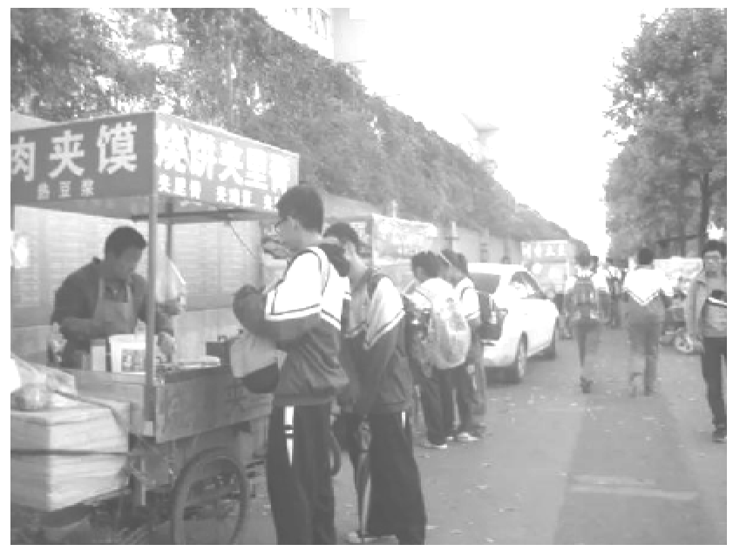
公民参与民主决策的意义有哪些
某中学门口流动摊贩的存在带来一系列问题。首先，小吃摊
条件简陋，卫生状况差，给学生带来健康隐患；其次，垃圾遍地，
环境污染严重；再次，容易造成交通拥堵，给学生带来重大交通
安全隐患。
为解决上述问题，制定合理有效的解决办法，某县城管执法局召集学校负责人，学生代表，流动摊贩代表，卫生、环保、交警等单位负责人召开了一次学校周边环境综合整治座谈会，就以上情况听取各方意见。经过激烈的讨论，最终达成了各方都能接受的综合治理方案。学校周边的环境卫生从根本上得到改善。

Slide 16
[问题探究]
(1)你觉得这份方案对各方会有什么样的要求？(科学精神、公共参与水平2)
(2)该县城管执法局的决策方式，反映了民主决策有什么重要意义？(科学精神水平3)
提示：(1)无固定答案，学生自主思考。如流动摊贩经营要定点、定时、定标(符合卫生标准)，卫生部门负责监管；学生要注意环境维护，不准乱扔垃圾；学校政教处要及时监管卫生状况；卫生、环保、交警巡查监督等。
(2)①(对国家)有助于决策充分反映民意，体现决策的民主性；有助于决策广泛集中民智，增强决策的科学性。
②(对公民)有利于促进公民对决策的理解，推动决策的实施；有利于提高公民参与公共事务的热情和信心，增强公民的社会责任感。

Slide 17
[名师点拨]
1.公民参与民主决策的政治依据
(1)我国是工人阶级领导的、以工农联盟为基础的人民民主专政的社会主义国家，人民是国家的主人。公民依法享有广泛的政治权利和自由。
(2)公民通过各种渠道、采用多种方式参与决策过程，是推进决策科学化、民主化的重要环节。
(3)公民参与民主决策从决策者角度看有助于决策充分反映民意，体现决策的民主性；有利于广泛集中民智，增强决策的科学性；从公民角度看，有利于促进公民对决策的理解，推动决策的实施；有利于提高公民参与公共事务的热情和信心，增强公民的社会责任感。

Slide 18
2.让决策有扎实的民意基础
(1)针对民众普遍关注的涉及群众切身利益的重大政策调整，决策机关主动征询群众意见，有助于决策的科学化、民主化，是合民心、顺民意之举。
(2)民意虽然代替不了政府决策，但科学合理的决策应该是在符合最广大人民意愿的基础上，体现最广大人民的根本利益。尊重和维护群众的知情权、参与权、表达权、监督权，政府决策和施政行为才能得到最广泛的民意支持。尤其是关系到民生的政府决策，更应该尊重广大人民群众的意见和建议。
[评价情景] 此知识点可结合公民参与民主决策的具体事例，考查学生的科学精神、公共参与等核心素养。

Slide 19
公民参与民主决策的意义
[例2] (科学精神、公共参与)农村土地制度法律调整，事关亿万农民切身利益，事关经济社会发展与国家长治久安。2019年1月4日，《中华人民共和国土地管理法》修正案(草案)在中国人大网上全文公布，面向公众征求意见。让公众参与土地管理法的立法( )
①能增强土地管理法的科学性，确保实施过程中不出现偏差 ②可以广泛集中民智，巩固人民民主专政的国家制度 ③旨在使土地管理法更充分地反映民意，维护人民根本利益 ④有利于促进公民对土地管理法的理解，更自觉地遵守民法
A.①② B.②④ C.①③ D.③④

Slide 20
解析 让公众参与立法是为了使法律反映民意，维护人民利益，也能够增进公民对法律的理解，更自觉地遵守土地管理法，③④符合题意。①中确保实施过程不出现偏差是不可能的，不选。土地管理法是维护公民权利，不是巩固国家制度，②未体现。
答案 D

Slide 21
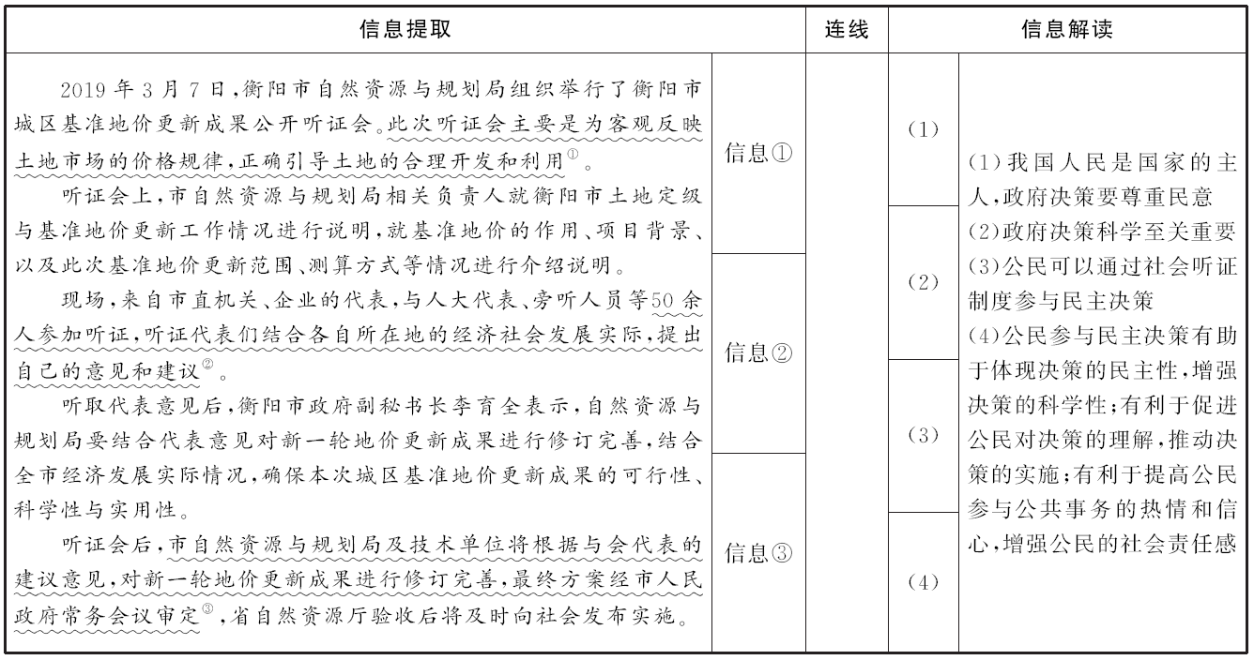
衡阳基准地价将更新 听证会于今日举行
注：把左栏的“信息提取”与右栏的“信息解读”通过“连线”形式一一对应。

Slide 22
【跟踪训练】
1.地价调整关系到每一个人的直接利益，为此各地召开听证会。这有利于( )
A.集中公民的所有意见，兼顾所有利益
B.科学、民主决策
C.公民直接决策
D.得到所有公民的理解和支持
解析 让公民参与决策，有利于集中民智，反映民意，使决策得到公民的理解和支持，但是A、D表述都过于绝对化，因此排除；参加听证会并不能说明公民直接决策，而只能说是参与者，所以C错误，故选B。
答案 B

Slide 23
2.作为一名高中生，你最可能会通过什么途径参与到当地的地价调整标准制定的过程( )
A.参加专业的听证会
B.对专业性、技术性较强的重大事项进行论证
C.就政府公示的重大决策事项，通过电子邮件或打热线电话的方式向决策部门提建议
D.直接参加所在地区的地价调整标准的制定
解析 高中生不具有专业知识和技能，因此A、B均不是高中生参与决策的最佳渠道；公民参与民主决策并不是直接决策，所以排除D；C既符合高中生参与决策的实际，又符合题意，故选C。
答案 C

Slide 24


